Slide 1
Sakrální památky
a
hledání jejich nového využití
Martina Indrová

Slide 2
Právní úpravy
Zákon č. 20/1987 Sb., o státní památkové péči, v platném znění
Ke každému stavebnímu zásahu či změně užívání památky se vyjadřují orgány státní památkové péče

Slide 3
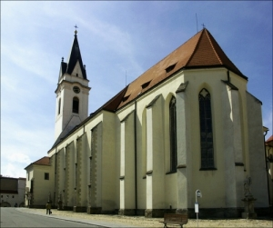
Kategorizace
Kostely a kaple

Slide 4
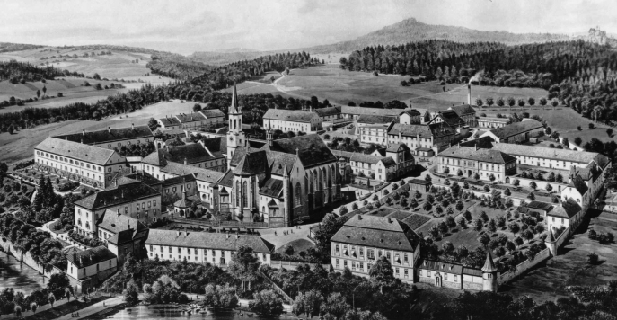
Kláštery
Vyšší Brod, cisterciácký klášter

Slide 5
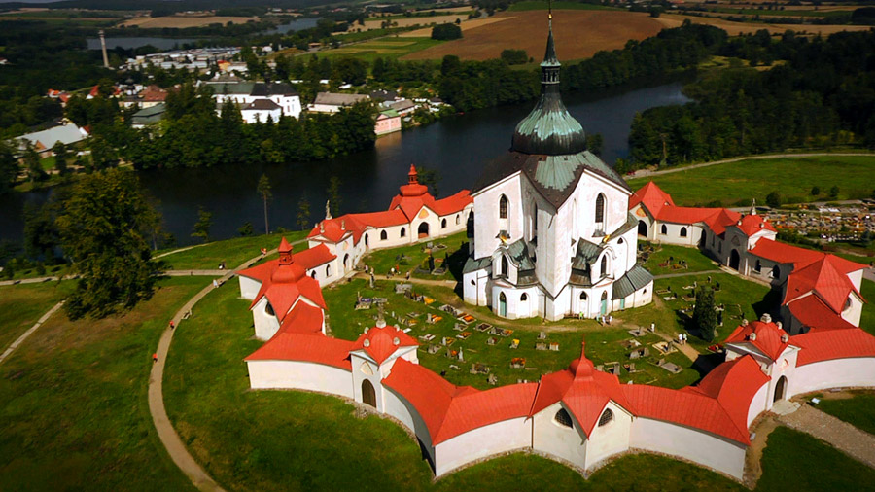
Hřbitovy
Kostel sv. Jana Nepomuckého na Zelené hoře

Slide 6
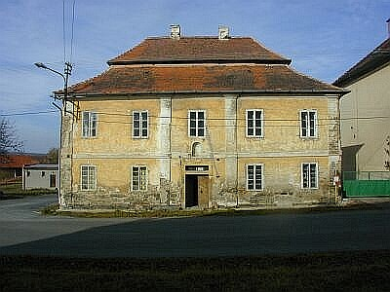
Fary a ostatní
Kbel, fara čp. 35

Slide 7
Způsoby využívání v současnosti
Využití, které není v rozporu s geniem loci prostoru a památky samotné
Využití, které zcela popírá nebo je v rozporu s původní funkcí sakrálního prostoru

Slide 8
Způsoby využívání v současnosti
Původní účel
Prostor pro kulturní a umělecké aktivity
Knihovny
Bydlení
Skladovací prostory
Prodejní prostory
Ostatní

Slide 9
Třeboň, kostel sv. Jiljí

Slide 10
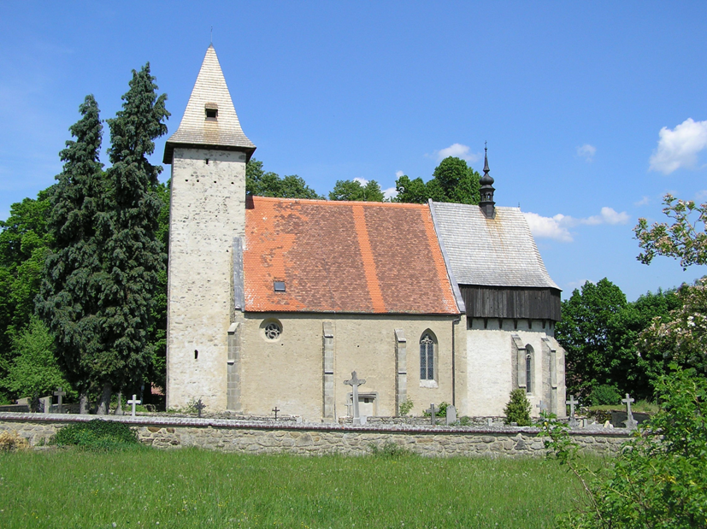
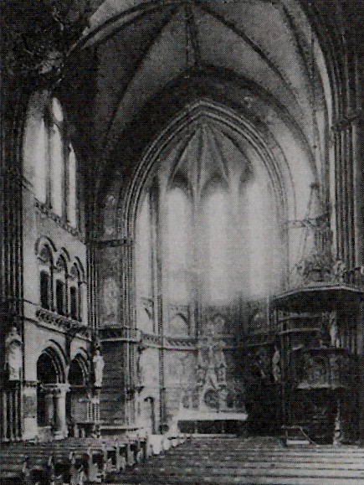
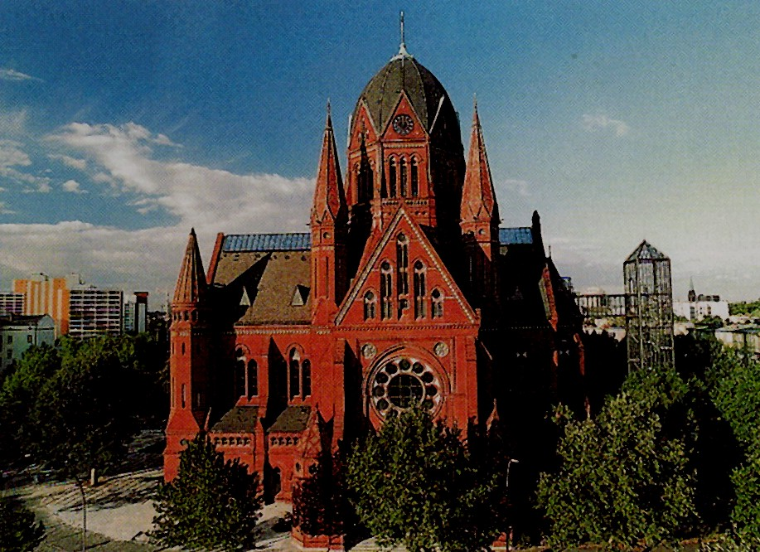
Duchovní prostor
Berlín, kostel sv. Kříže

Slide 11
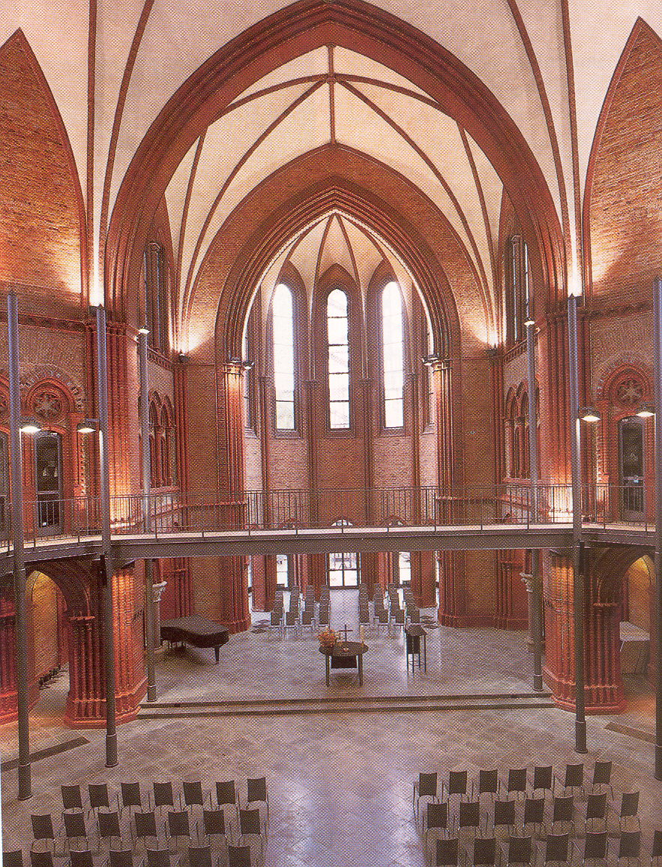

Slide 12
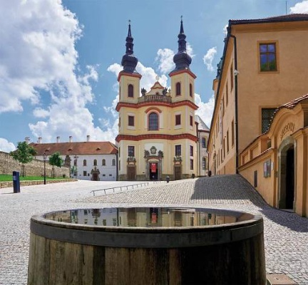
Litomyšl, Piaristický kostel

Slide 13
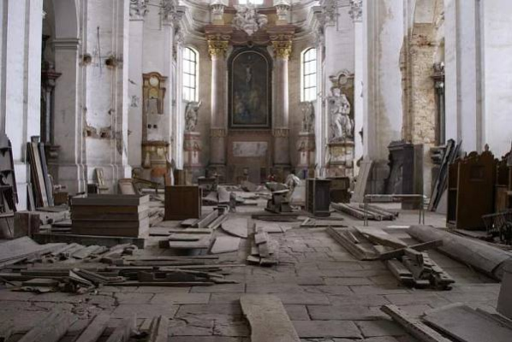
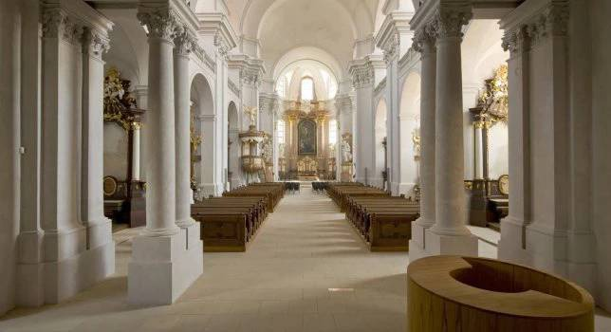

Slide 14
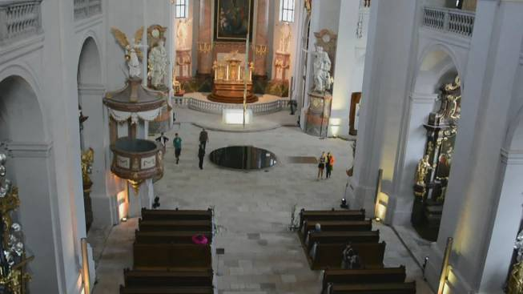

Slide 15
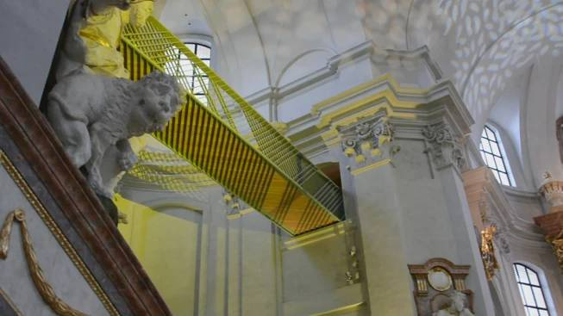

Slide 16
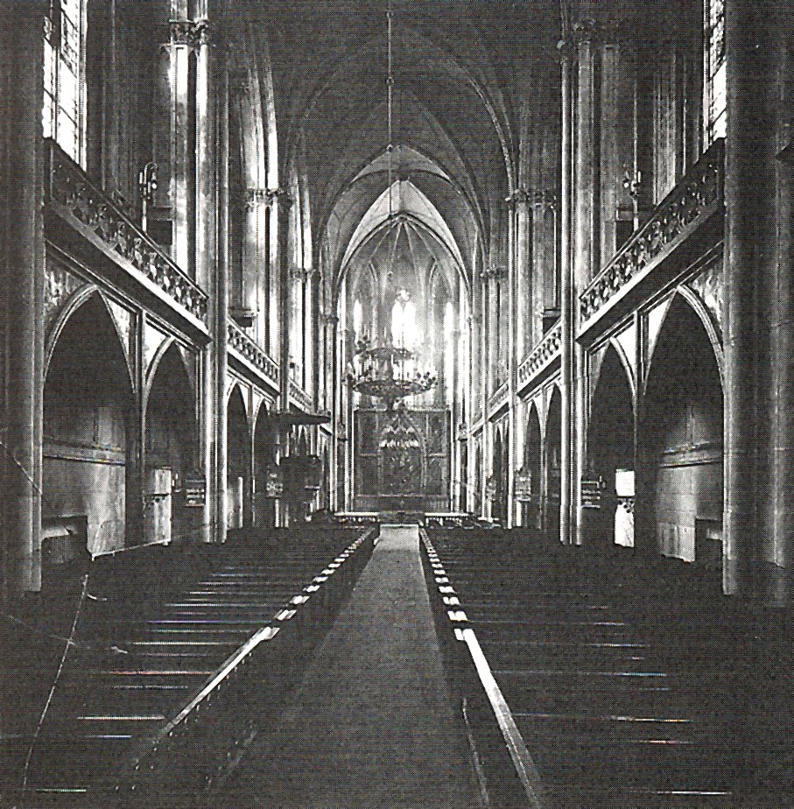
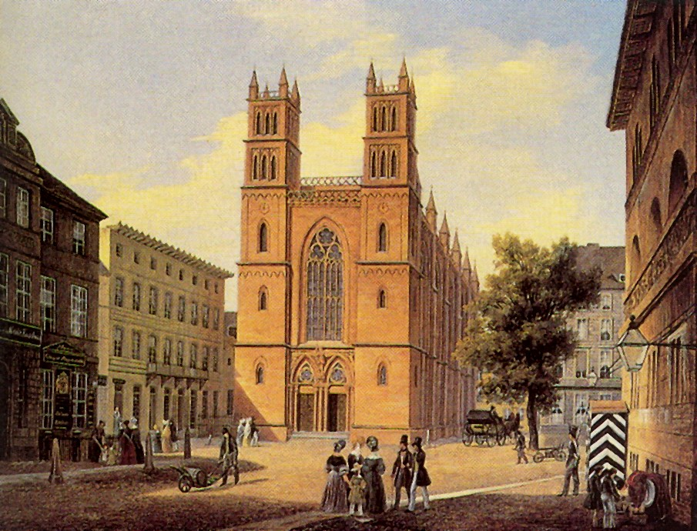
Výstavní prostor
Berlín, kostel sv. Jindřicha

Slide 17
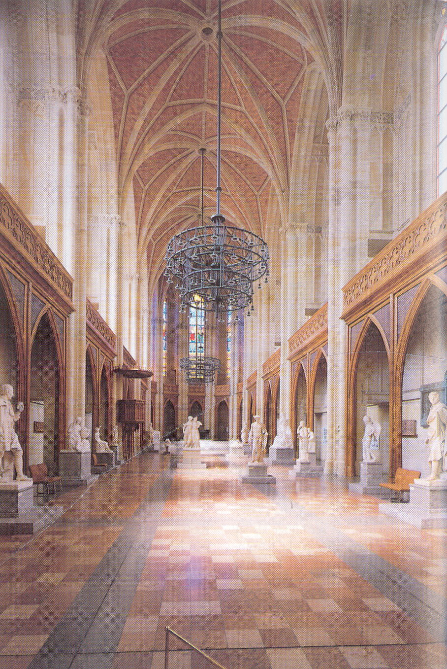

Slide 18
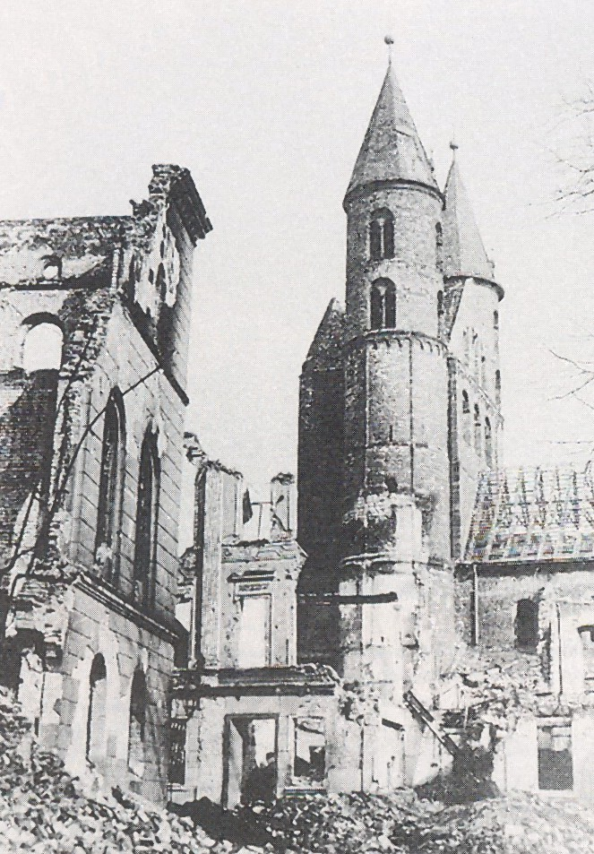
Koncertní prostor
Magdeburg, klášter Panny Marie

Slide 19
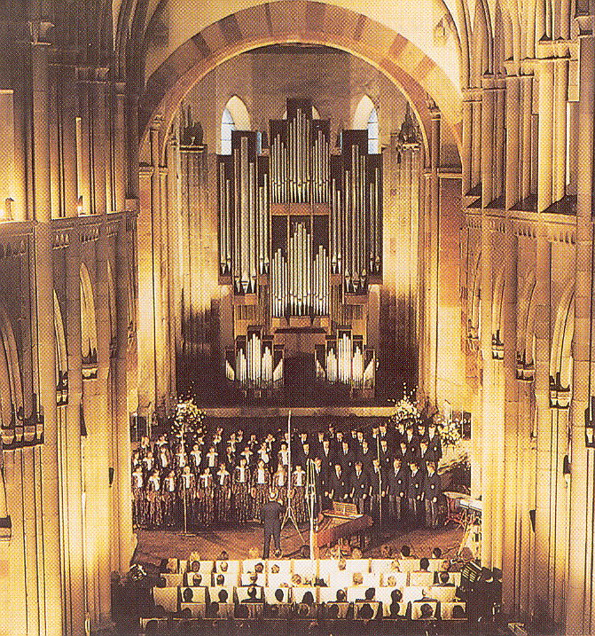

Slide 20
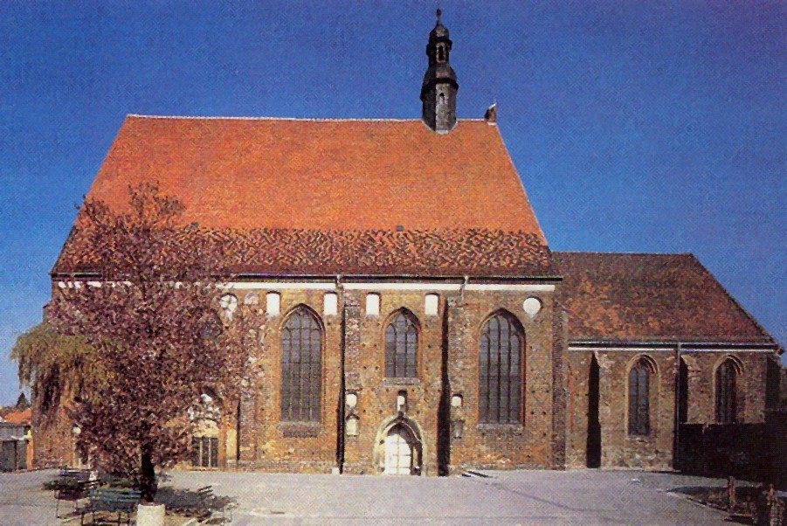
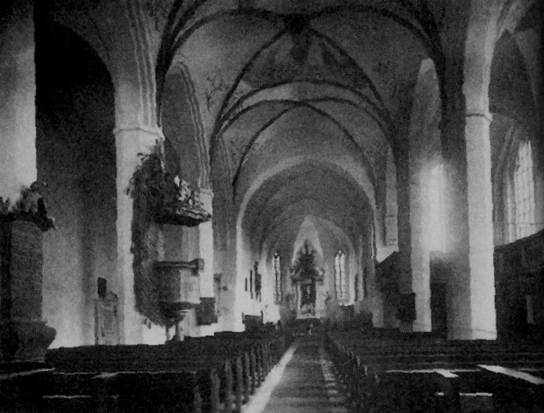
Knihovny
Jüterbog, mnišský klášter

Slide 21
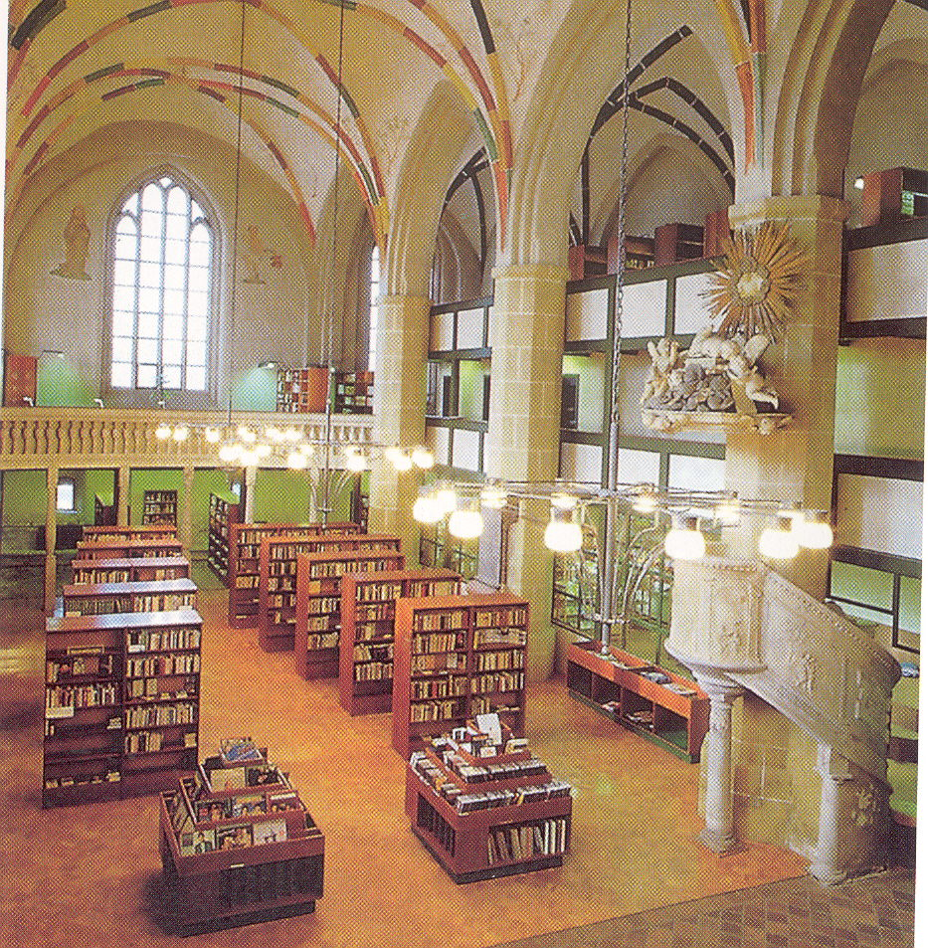

Slide 22
Naprosto nevhodné
a duchovní
prostor degradující využití

Slide 23
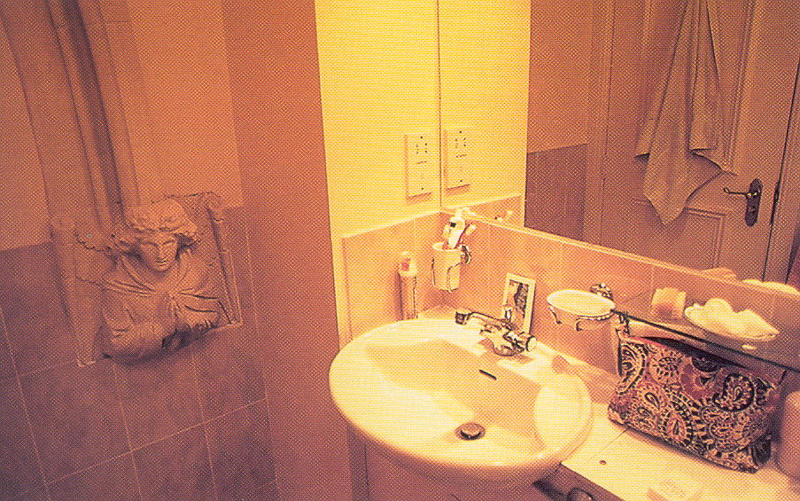
Bydlení
Londýn, kostel sv. Stefana

Slide 24
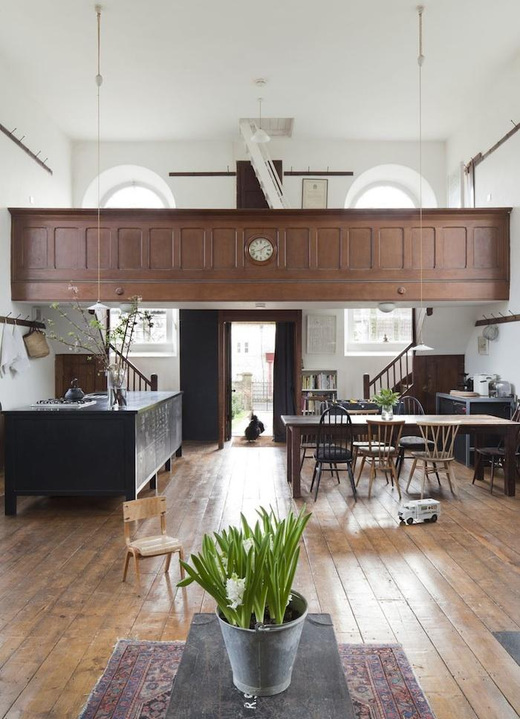
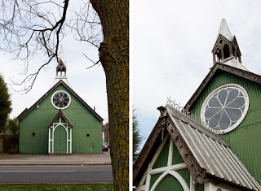
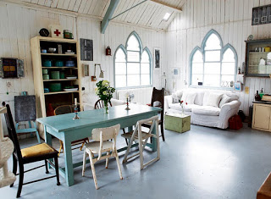
V. Británie, Kent

Slide 25
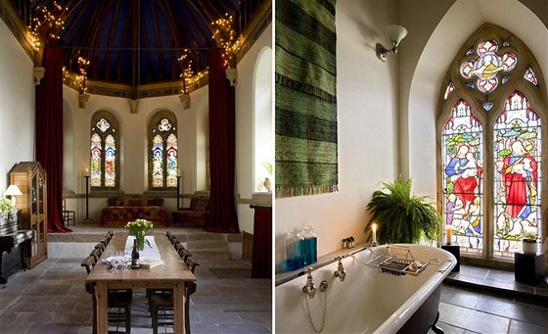
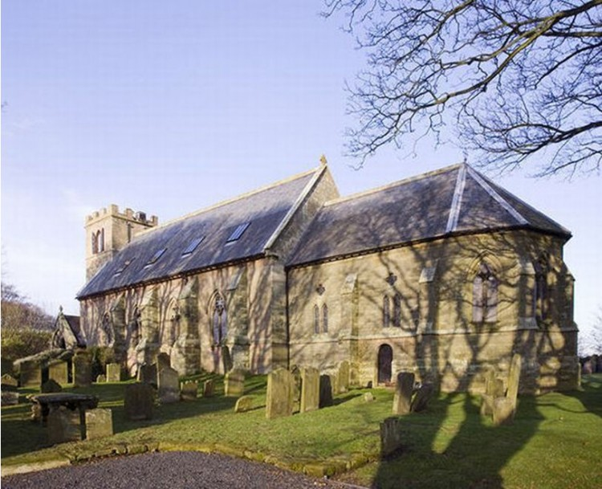
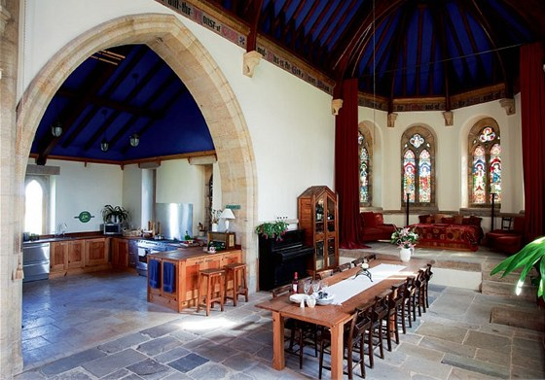

Slide 26
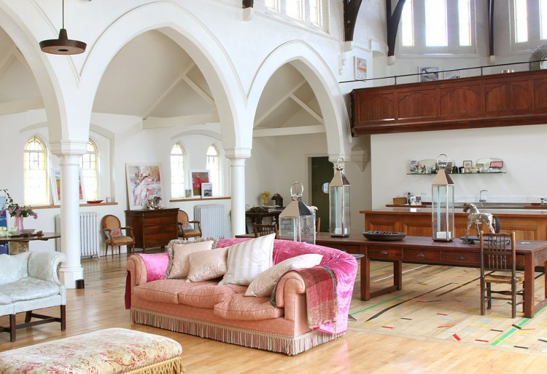
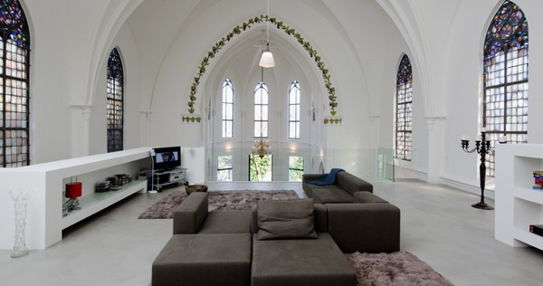

Slide 27
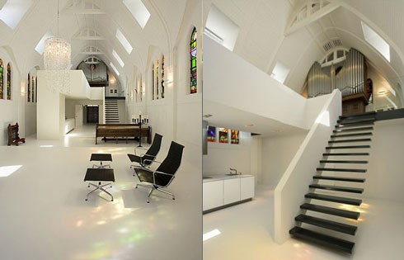

Slide 28
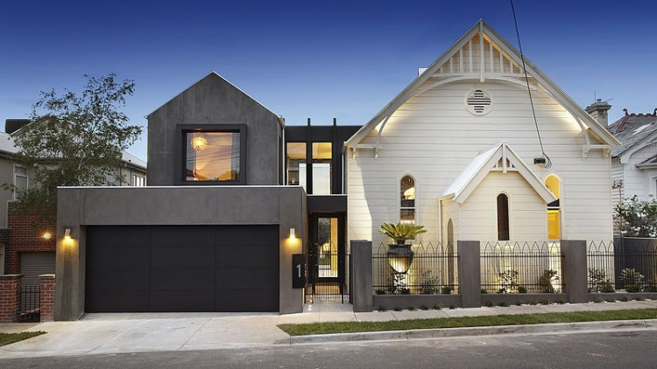

Slide 29
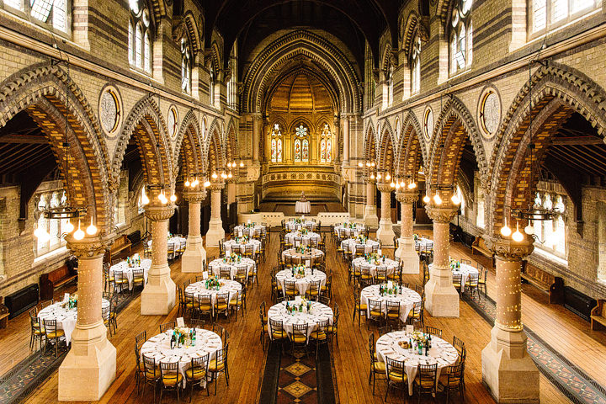
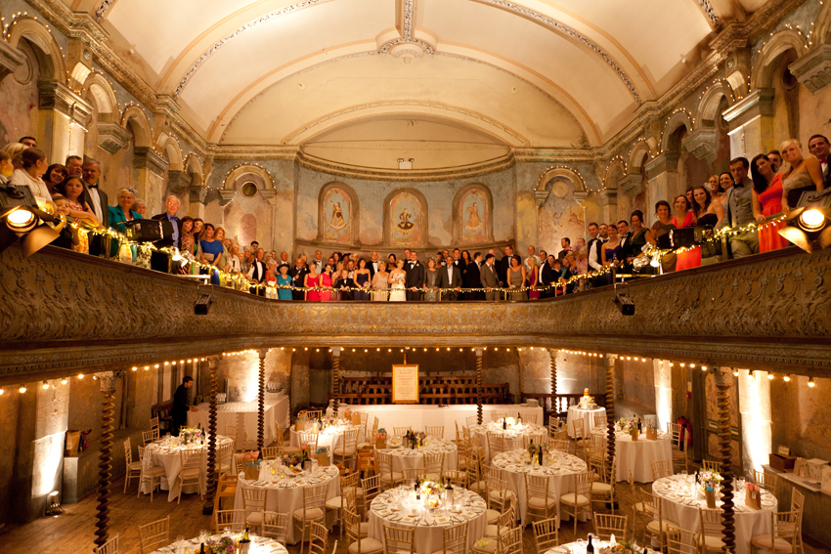
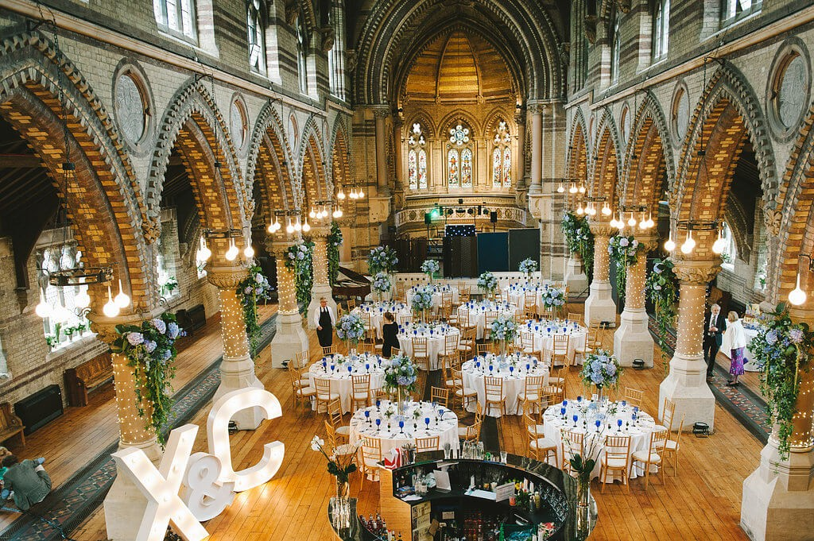
Wilton‘ s Music Hall, Londýn

Slide 30
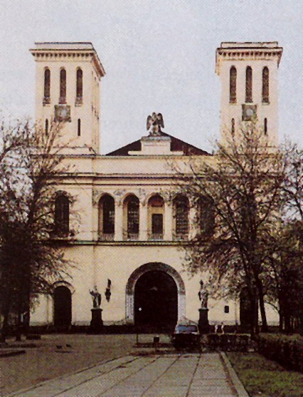
St. Petersburg, kostel sv. Petra a Pavla

Slide 31
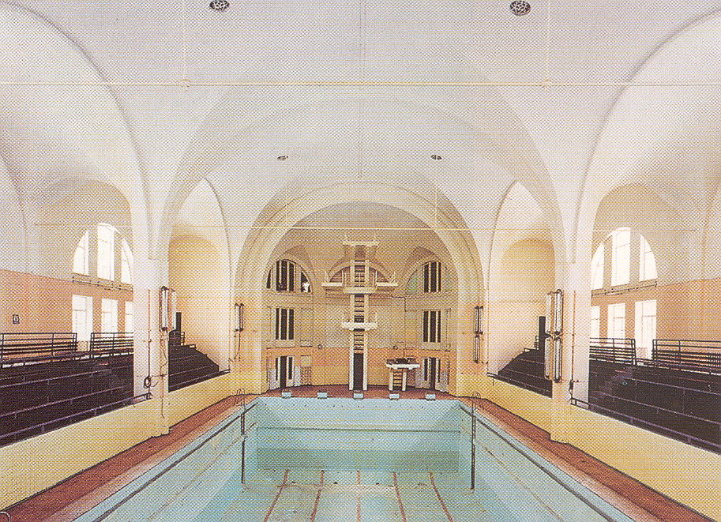

Slide 32
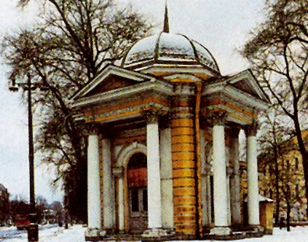
St. Petersburg

Slide 33
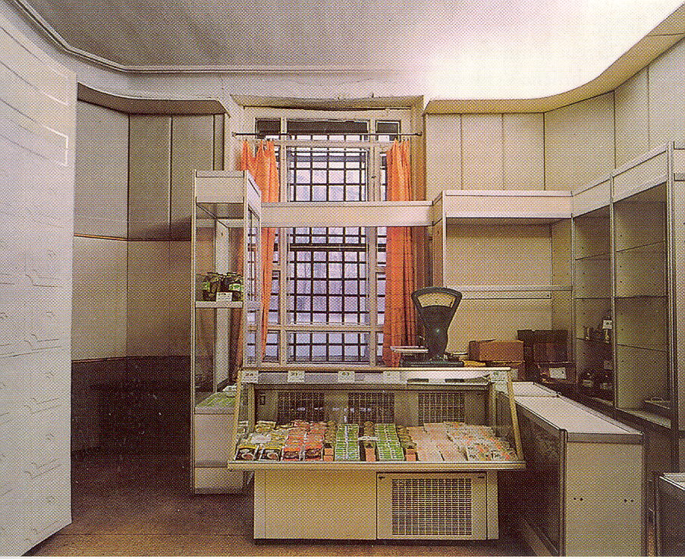

Slide 34
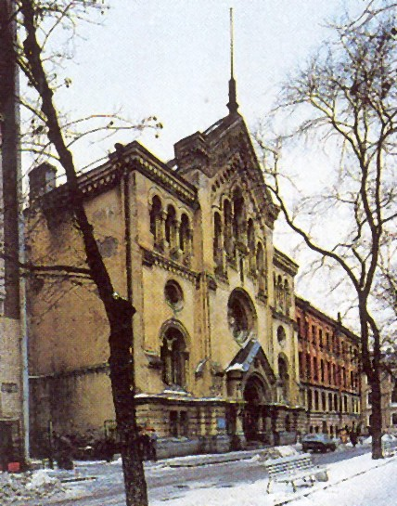
St. Petersburg

Slide 35
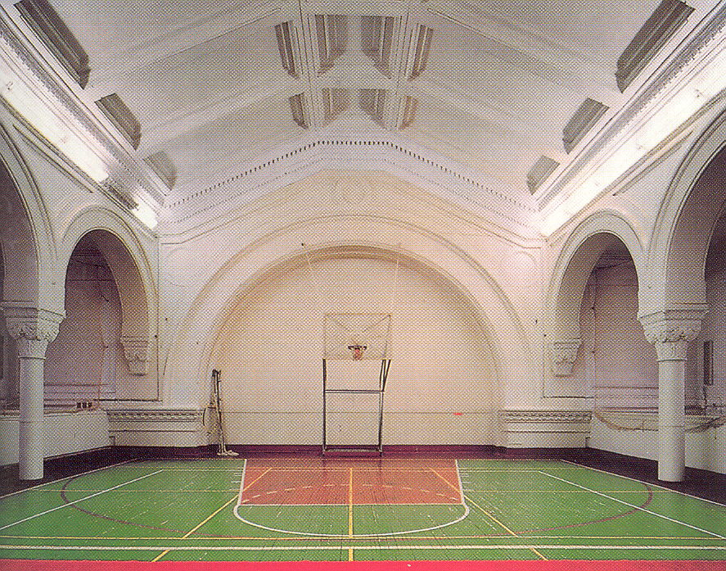

Slide 36
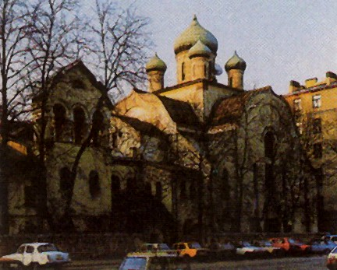
St. Petersburg

Slide 37
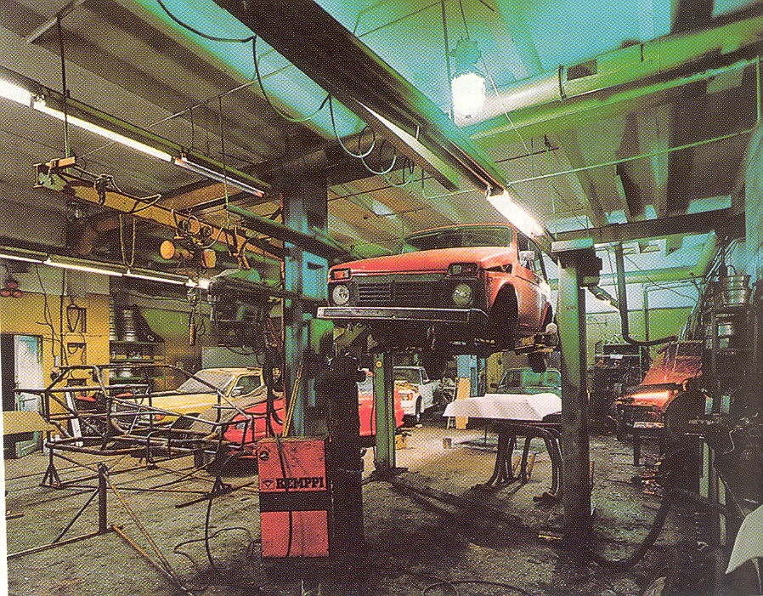

Slide 38
Kláštery
zvláštní a samostatná kategorie
církevních památek
doplácí zejména na skutečnost, že se jedná
většinou o větší areály a komplexy budov,
kde jsou potřebné obrovské finanční částky
na obnovu

Slide 39
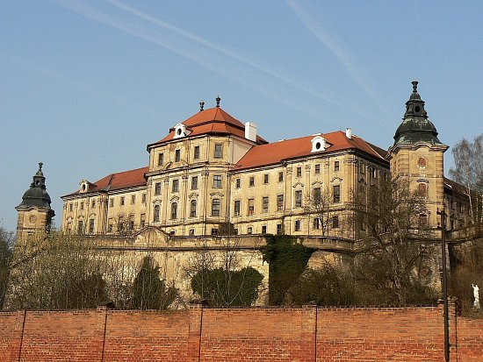
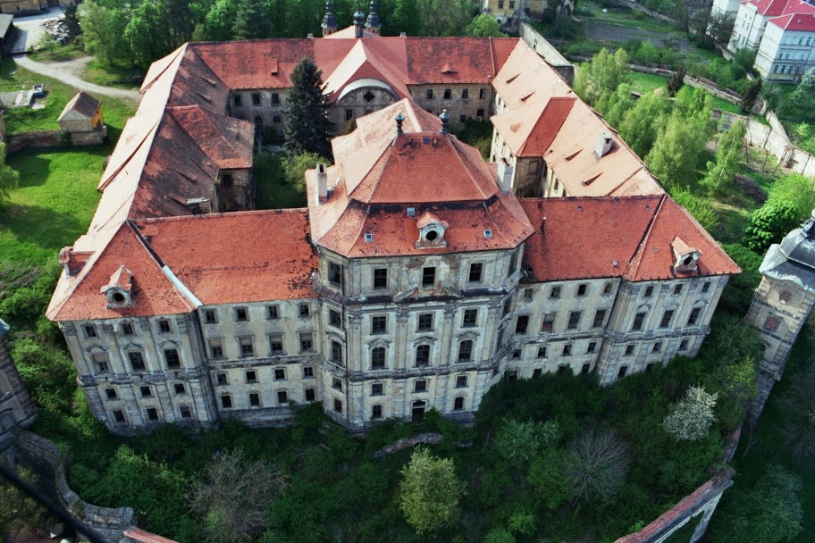
Chotěšov

Slide 40
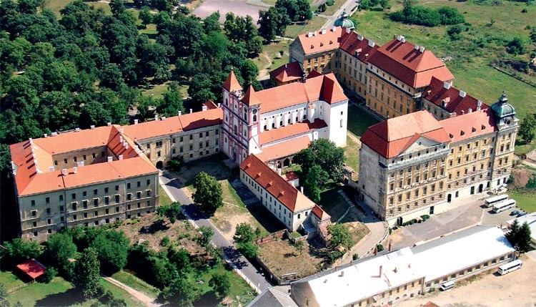
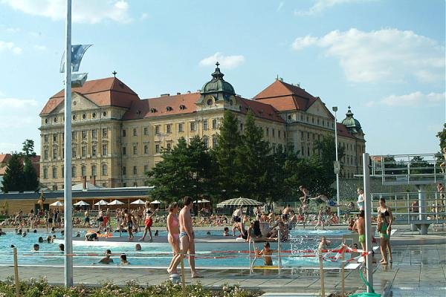
Znojmo – klášter Louka

Slide 41
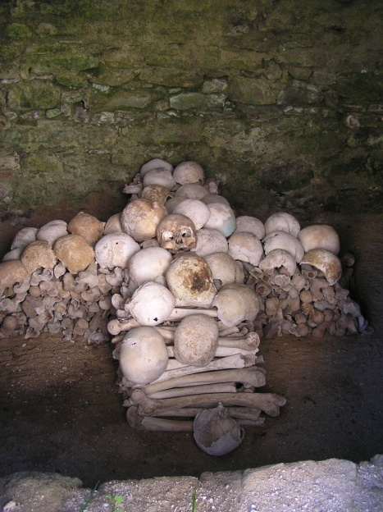
Hřbitovy
areály, které si svou funkci podržely do
současnosti (pakliže nebyly zrušeny)
ve většině případů jsou dnes ve
vlastnictví obcí a měst, které je spravují
Lidéřovice, kostnice

Slide 42
Příklady využití některých sakrálních památek v České republice

Slide 43
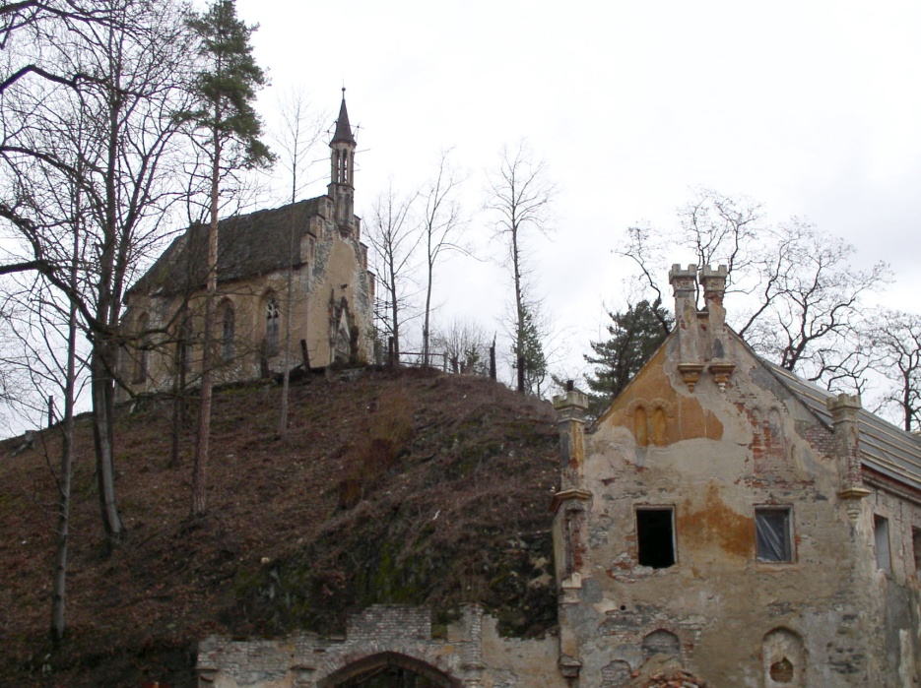
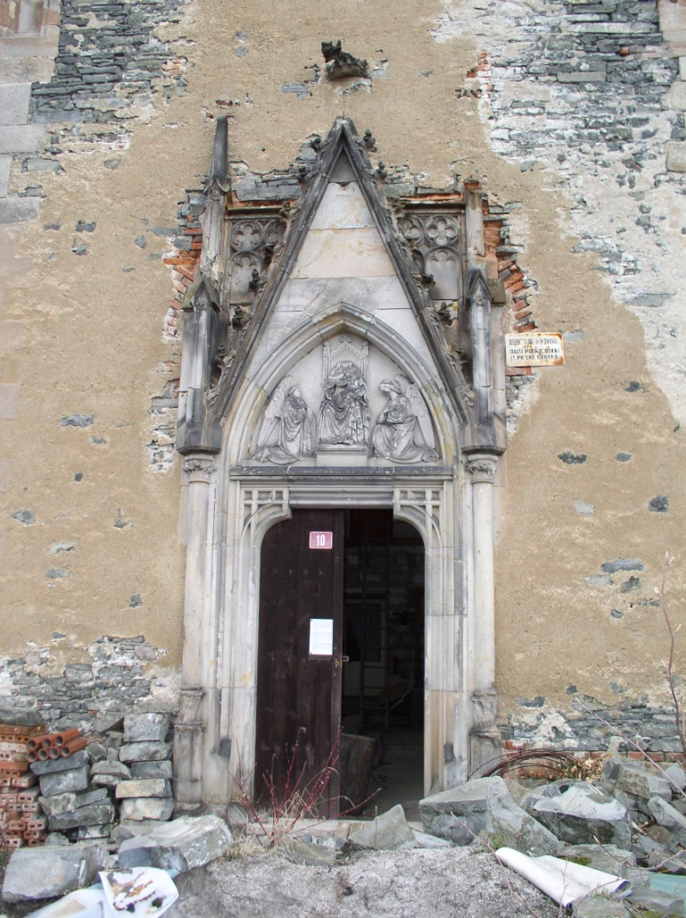
Horní hrad (Hauenstein)
Novogotická kaple Zvěstování Panny Marie
vystavěná dle návrhu B. Gruebera v roce 1851

Slide 47
Červené Blato

Slide 48
Prodám kapli sv. Josefa s dalšími dvěma stavbami a pozemky o výměře cca 2500m2.Kaple se nachází v Zákupech u České Lípy na kraji lesa u úpatí kopce kamenický vrch s krásným výhledem do krajiny situovaná na jižní stranu a cca 400m od zástavby. Příjezdová cesta k objektu asfaltová, u kaple končí a dál již lesní cesty, na kraji pozemku přípojka na elektřinu. Jedná se o kapli postavenou v roce 1698, možno využít k bydlení, rekreaci k podnikání(penzion). Kaple není památkově chráněna. Nutná rekonstrukce objektu, staticky v pořádku. Na rekonstrukci k dispozici střešní krytina, tvárnice, stropní trámy. Exkluzivní místo k bydlení nebo k rekreaci, čistý vzduch, klidné prostředí s možností procházek po lese. V místě školka, škola, obchod, cca 800m. Dále sportovní hala, koupaliště, zámek, 7 km od České Lípy, 15 km Máchovo jezero atd. Ideální přijet a vidět. Prohlídka po tel. dohodě. Cena: 1.490.000,- Kč.

Slide 49
Žďár nad Sázavou, kaple sv. Markéty

Slide 51
Křížov, kaple sv. Františka Xaverského

Slide 52
Velké Meziříčí, nová synagoga

Slide 54
Praha 1, kostel sv. Michaela Archanděla

Slide 55
Mše svatá vysluhovaná pod obojí způsobou v kostele sv. Michaela - celostránková figurální iluminace z Kancionálu literátského bratrstva kostela sv. Michaela z roku 1587 (uloženo v NM)

Slide 56
Stav 6/1991

Slide 57
Stav 6/1991

Slide 61
Lanškroun, kostel sv. Maří Magdaleny

Slide 67
Neratov, kostel

Slide 77
Projekt libereckého ateliéru SIAL

Slide 78
Boletice, kostel sv. Mikuláše

Slide 85
V jakých barvách tedy můžeme vidět
BUDOUCNOST
obrovského kulturního dědictví po našich
předcích?

Slide 86
Bohoslužebné účely…?

Slide 87
Památkový objekt…?

Slide 88
Důstojný zánik…?

Slide 89
Lomnice nad Lužnicí
Kaple sv. Václava, svěcena r. 1359

Slide 90
Nový Dvůr, klášter trapistů

Slide 93
Břeclav, kostel sv. Václava

Slide 94
Strahovský klášter, kostel sv. Rocha
Cheb, kostel sv. Kláry

